Slide 1




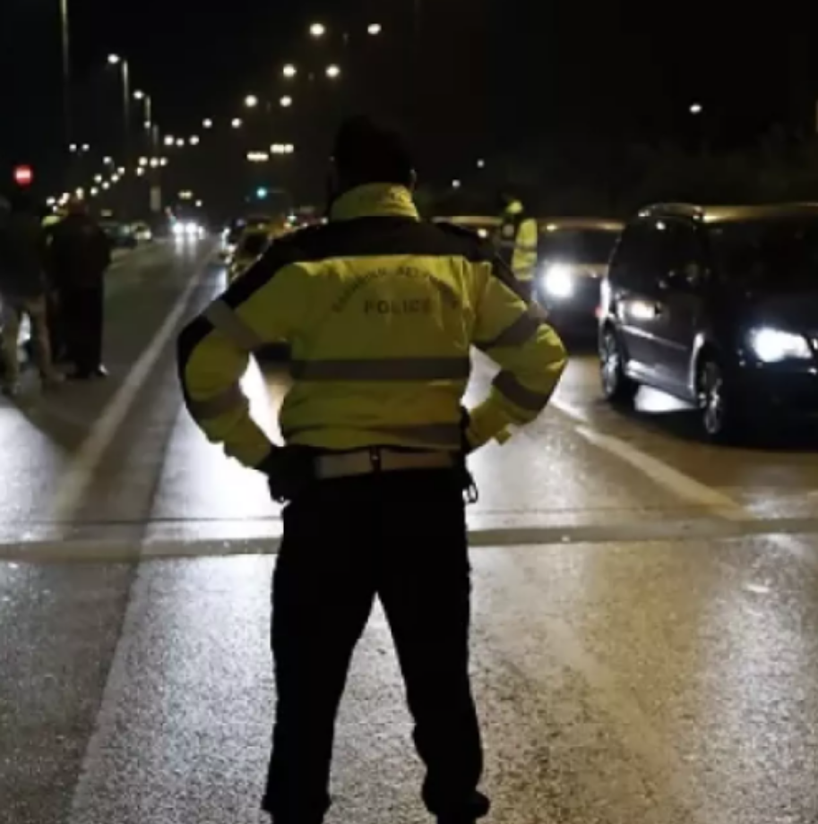


Η Δράση της Ελληνικής Αστυνομίας κατά της Οδήγησης υπό Επήρεια Αλκοόλ
Βασικές δράσεις, τεχνολογικά εργαλεία και συνεργασίες για πρόληψη και καταστολή
Ημερίδα "Safe & Sober" - 3 Νοεμβρίου 2025
ΣΩΤΗΡΙΟΣ ΚΑΛΤΑΜΠΑΝΗΣ
Ταξίαρχος

Slide 2

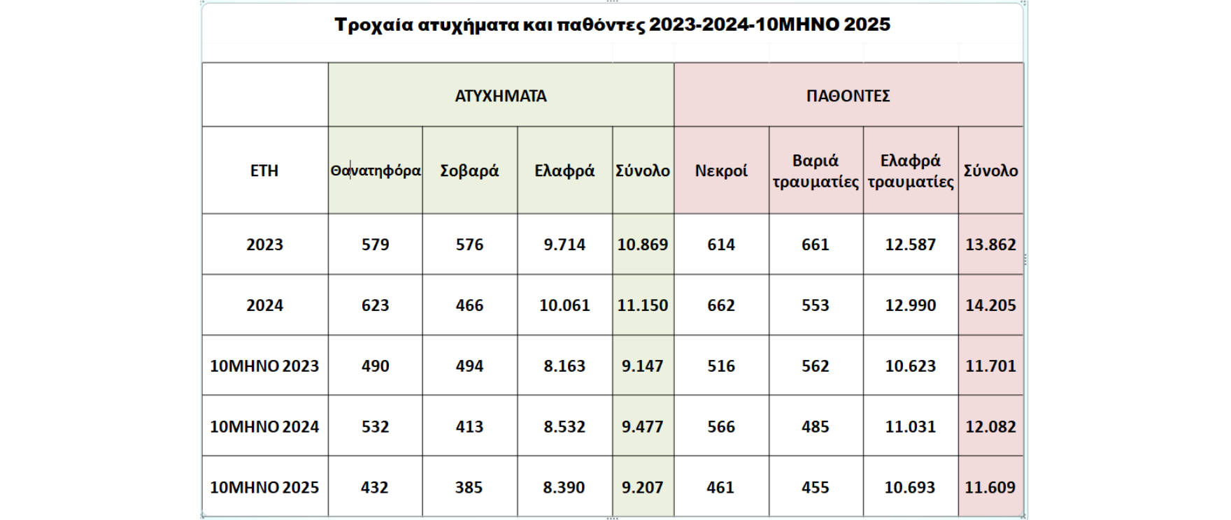


Στατιστικά Ατυχημάτων στην Ελλάδα

Slide 3





82
84
84
63
Ποσοστό θανατηφόρων τροχαίων με αλκοόλ (%)
Το Πρόβλημα σε Αριθμούς
42
Αριθμός/Ποσοστό
Αριθμός θανατηφόρων τροχαίων με αλκοόλ
Η Σκληρή Πραγματικότητα της Ασφάλτου και η Επίδραση του Αλκοόλ
21
14.2
13.5
2023
2024
Περίοδος

Slide 4


34
33
26
26
Ποσοστό θανατηφόρων τροχαίων με αλκοόλ (%)
Το Πρόβλημα σε Αριθμούς
17
Αριθμός/Ποσοστό
Αριθμός θανατηφόρων τροχαίων με αλκοόλ
12.4
Η Σκληρή Πραγματικότητα της Ασφάλτου και η Επίδραση του Αλκοόλ
11.2
9
6 μηνο 2023
6 μηνο 2024
6 μηνο 2025
Περίοδος

Slide 5





Πυλώνας 1: ΠΡΟΛΗΨΗ
Εμφανής αστυνομική παρουσία σε σημεία και ώρες αιχμής.
Ενημερωτικές καμπάνιες σε συνεργασία με φορείς (Ι.Ο.ΑΣ.).
Ο Επιχειρησιακός Μας Σχεδιασμός
Πυλώνας 2: ΚΑΤΑΣΤΟΛΗ
Στοχευμένοι και αιφνιδιαστικοί έλεγχοι (αλκοτέστ).
Αξιοποίηση στατιστικών δεδομένων για τον εντοπισμό "hotspots".
Τρεις Πυλώνες Δράσης για Ασφάλεια και Συνεργασία
Πρακτική καθολικού ελέγχου όλων των οχημάτων.
Πυλώνας 3: ΣΥΝΕΡΓΑΣΙΑ
Με Δικαστικές Αρχές.
Με το Υπουργείο Υποδομών & Μεταφορών.
Λοιποί φορείς και Υπηρεσίες, εμπλεκόμενοι στην Οδική Ασφάλεια

Slide 6








Διαρκής αναβάθμιση και διακρίβωση των συσκευών μας
Τεχνολογία στην Υπηρεσία της Τροχαίας
Εκπαίδευση του προσωπικού στις νέες τεχνολογίες
Εκσυγχρονισμός και Υιοθέτηση Καινοτόμων Εργαλείων
Το επόμενο βήμα: Διερεύνηση και υποστήριξη τεχνολογιών όπως οι «Συσκευές ανίχνευσης αλκοόλ με σύστημα ακινητοποίησης οχήματος» (Alcohol Interlocks)

Slide 7

Οφέλη από την πλευρά της Αστυνομίας
Προϋποθέσεις για την Εφαρμογή
Η Πρόκληση των «Alcohol Interlocks» στην Αστυνομία
Εργαλείο Πρόληψης Υποτροπής σε οδηγούς που έχουν παραβεί τον νόμο
Υπαρξη σαφούς και ολοκληρωμένου νομοθετικού πλαισίου
Διασφάλιση της Συμμόρφωσης: Εγγυάται ότι ο παραβάτης δεν οδηγεί ξανά υπό την επήρεια αλκοόλ, κάτι που οι παραδοσιακές ποινές όπως η αφαίρεση άδειας δεν εξασφαλίζουν πλήρως
Ορισμός διαδικασιών για πιστοποίηση και εγκατάσταση των alcohol interlocks
Αποτελεσματική συνεργασία με τα αρμόδια Υπουργεία για ομαλή υλοποίηση
Πρόληψη και Εφαρμογή με Πλήρη Εγγύηση Συμμόρφωσης
Αποσυμφόρηση των Ελέγχων, επιτρέποντας την εστίαση των δυνάμεων σε άλλες επικίνδυνες παραβάσεις

Slide 8



Συνεργασία με Υπουργείο Υποδομών & Μεταφορών: Ενσωμάτωση νέων τεχνολογιών στον Κ.Ο.Κ.
Συνέργειες & Επόμενα Βήματα
Συνεργασία με Υπουργείο Υγείας: Κοινές καμπάνιες ευαισθητοποίησης για τις συνέπειες του αλκοόλ
Συνεργασία με Ι.Ο.ΑΣ. & ETSC: Αντληση τεχνογνωσίας, δεδομένων και καλών πρακτικών από Ελλάδα και Ευρώπη
Ο κοινός δρόμος προς την επιτυχία μέσω συνεργασιών και συντονισμένης δράσης
Κάλεσμα: Ενίσχυση της διαλειτουργικότητας όλων των φορέων για έναν κοινό σκοπό

Slide 9


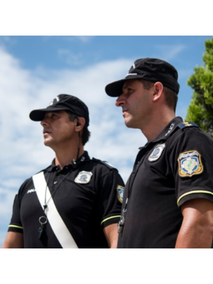


Η Δέσμευσή Μας για την Προστασία της Ζωής
Η αδιαπραγμάτευτη προσπάθειά μας για μηδενικά θύματα στην άσφαλτο
Κάθε έλεγχος που κάνουμε, κάθε παράβαση που βεβαιώνουμε, είναι μια προσπάθεια να μην υπάρξει ένα ακόμη θύμα στην άσφαλτο. Η δέσμευσή μας για την προστασία της ανθρώπινης ζωής είναι αδιαπραγμάτευτη.
Ευχαριστώ για την προσοχή σας.
Σωτήριος ΚΑΛΤΑΜΠΑΝΗΣΤαξίαρχοςΔΙΕΥΘΥΝΣΗ ΤΡΟΧΑΙΑΣ ΑΤΤΙΚΗΣΔΙΕΥΘΥΝΤΗΣ
Email: ypasptrox@astynomia.gr
Σωτήριος ΚΑΛΤΑΜΠΑΝΗΣ
Ταξίαρχος

